Slide 1
IV JORNADAS REGIONALES DE INVESTIGACIÓN Y EXTENSIÓN
DE LOS 4 IES DEL VALLE DE UCO
“Construyendo vínculos: la Educación Superior en la Comunidad”
Silvia Guarise
Doctorado en Educación - Facultad de Filosofía y Letras - UNCuyo
“EL PROCESO DE ELECCIÓN INSTITUCIONAL DE ESTUDIOS SUPERIORES
EN ESTUDIANTES DE INSTITUTOS DE FORMACIÓN DOCENTE”.

Slide 2

¿SOBRE QUÉ SE INDAGA?
Sobre un aspecto muy significativo observado en los departamentos del interior de la provincia,
Un número importante de jóvenes eligen los IFD para su formación profesional.
En el Este los IFD ganan relevancia.
La oferta superior se ha diversificado.
A la luz de diferentes referentes teóricos podemos decir que:
En las últimas décadas se observa un importante desarrollo y expansión de la educación superior, en particular, de dos sectores diferenciados:
1. * por un lado el de las instituciones y carreras universitarias tradicionales
2.* y por el otro, un conjunto de instituciones y carreras que ofrecen formación de carácter superior no universitario (Sigal y Wentzel).
C.Veleda y M. Kisilevsky, en un estudio sobre “El acceso a la educación superior en Argentina”, nos da a conocer la realidad actual indica que la cantidad de jóvenes que acceden a la educación superior ha crecido exponencialmente.

Slide 3
¿PARA QUÉ?
Porque consideramos que este estudio constituirá un aporte muy valioso a los trabajos que se vienen desarrollando en relación a la problemática (o al fenómeno) que nos referimos.
Se pretende:
** Develar RAZONES de la elección de los alumnos de los IFD
** Conocer y analizar esa PREFERENCIA de los mismos
** Conocer y analizar los ASPECTOS con que los jóvenes SELECCIONAN la institución de educación superior.

Slide 4
¿POR QUÉ?
Porque surge la necesidad de indagar las causas de este fenómeno y profundizar en el análisis de los procesos involucrados.
Porque entendemos que, conocer el estado de situación de los intereses de los estudiantes de los IFD (es decir: el ¿por qué están aquí en los IFD?), equivale a conocer el PERFIL de los actores sociales que transitan por nuestros IFD.
Porque esperamos que este estudio impulse a la reflexión y puesta en marcha de acciones en pos de enriquecer los conocimientos en relación a los mecanismos de elección de los mismos.
Porque conociendo y analizando el ¿por qué están aquí nuestros estudiantes? podremos promover cambios en los IFD y propuestas innovadoras (INFOD, DES, diferentes IFD)
Porque se pretende revertir el conocimiento parcial e insuficiente que se tiene acerca de las elecciones institucionales de estudios superiores que efectúan los estudiantes de los IFD a la hora de seleccionar la casa de estudios en donde recibirán su formación superior.

Slide 5
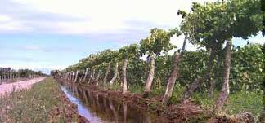
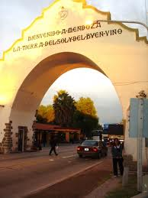
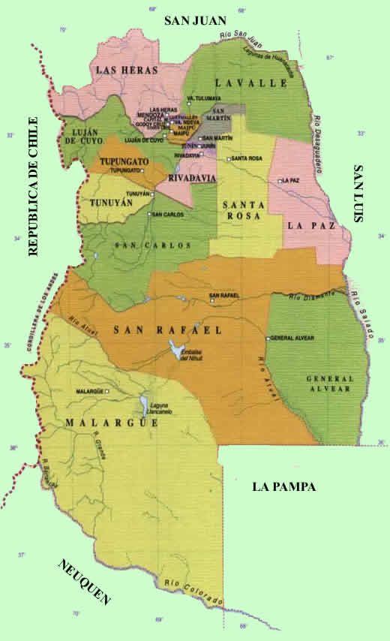



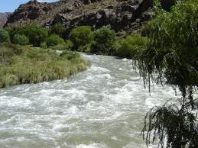

¿DÓNDE SE FOCALIZA?

Slide 6

Análisis de términos propuestos
¿Por qué el término “ELECCIONES”?
(polisémico)
El término ‘elecciones’ de nuestro tema de investigación se encuentra relacionado con ‘opciones’ que efectúan los estudiantes.
el origen de estas elecciones
¿QUÉ SE PRETENDE CONOCER?

Slide 7
¿Cuáles son nuestros interrogantes?
PREGUNTA GENERADORA
¿Qué aspectos explican la elección institucional de estudios superiores en los estudiantes de IFD?
➢ ¿Qué elementos del contexto de la citada elección operan como condicionantes comunes?
➢ ¿Cuáles son las representaciones de su formación en curso en los IFD?
➢ ¿Qué tópicos predominan en el imaginario sobre la educación superior de los estudiantes de los IFD?

Slide 8
OBJETIVO GENERAL
Conocer los aspectos que actúan en la elección institucional de estudios superiores en los estudiantes de los IFD,
e identificar las representaciones sociales asociadas al proceso de elección
de estudios superiores presentes en tales individuos.

Slide 9
SUPUESTOS
El proceso de elección institucional de estudios superiores
en estudiantes de los IFD
involucra elementos materiales y simbólicos diversos.

Slide 10
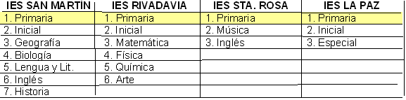
METODOLOGÍA
Diseño metodológico: interpretativo, en donde “el foco estará puesto en el mundo social y en el mundo subjetivo de los estudiantes” (Vasilachis, 1992).
Población: estudiantes de los IFD de la zona Este de la Pcia. de Mza.
Muestra/Unidades de análisis: estudiantes de 1er año de un profesorado en común a todos los IFD del Este.

Slide 11
Factores objetivos y elección institucional de los alumnos se constituyen como variables dependientes del estudio, es decir, aquellas que se buscan conocer, comprender y explicar; puesto que dependen de ciertos factores que pueden existir.
Así mismo el modelo de investigación incluirá variables independientes o de base, como sexo, edad, etnia, lugar en el que vive, tipo de posesión de la vivienda, trabajo fuera del estudio, ocupación del padre, de la madre, nivel de instrucción alcanzado por el padre, la madre, origen de los recursos destinados al estudio, tipo de institución de cursado de estudios secundarios, valoración de los conocimientos transmitidos por la institución superior, interconocimiento -redes vinculares que poseen en la institución de educación superior- etc. a fin de poder profundizar sobre sus elecciones hacia los IFD.

Slide 12
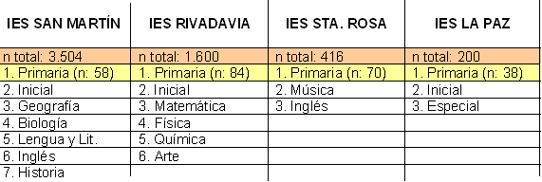
PASOS O INSTANCIAS:
1- La metodología involucra un aspecto CUANTITATIVO representado por un relevamiento mediante encuestas exploratorias autoadministradas de preguntas cerradas destinada a de la población de alumnos de 1ros. años de los IFD de la zona Este.
(nT:250/n. E:175 Primaria)
2 A por Profesorado
(n: 30 otros)
TÉCNICAS E INSTRUMENTOS PARA EL ABORDAJE CUALITATIVO:
2- Para la recolección de la información se emplea la técnica BIOGRÁFICA-NARRATIVA.
3- Grupos focales, entrevistas en profundidad.
PARA EL ANÁLISIS DE LOS DATOS cualitativos se utilizarán herramientas de ANÁLISIS DEL DISCURSO.

Slide 13
¿QUÉ ES LA INVESTIGACIÓN BIOGRÁFICO-NARRATIVA?
Forma específica para construir conocimiento.
Es un proceso de recogida de información a través de los relatos que cuentan las personas sobre sus vidas y las vidas de otros.
Configura la construcción social de la realidad.
Constituye una forma de recopilación de datos y al mismo tiempo es un modo de abordaje de la realidad social que intenta aproximarse a la forma en que los seres humanos experimentan y significan el mundo.
Las narrativas son paquetes de conocimiento situado, en los que saberes y experiencias se recrean a medida que se narran (Mc Ewan y Egan (1998).
Disparadores:
¿Por qué estás aquí en este instituto de formación docente?
¿Qué te trajo hasta aquí?
¿Quién eres?
¿Qué te movilizó a estudiar en esta institución?

Slide 14
“Para quienes tienen la grandiosa herencia
de llevar en sus venas
sangre de estudiantes de Institutos de Formación Docente
del suelo mendocino,
cuya lucha y sacrificio ha quedado demostrado
en el desarrollo profesional y docente de las diferentes regiones de estas tierras”.
(Guarise Silvia, 2013)

